Slide 1
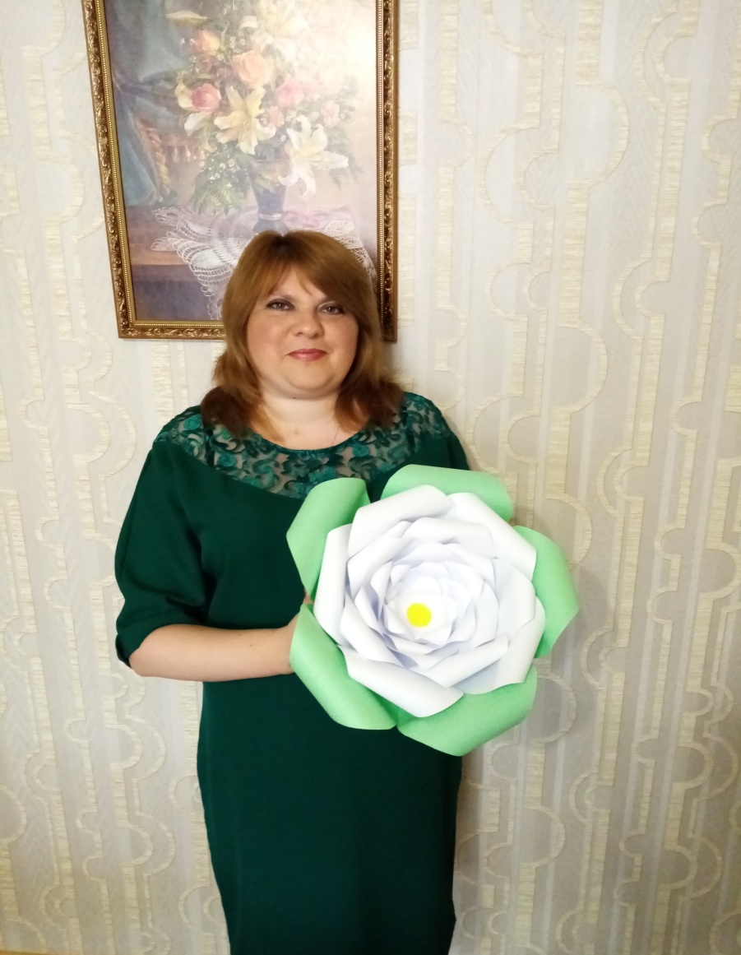
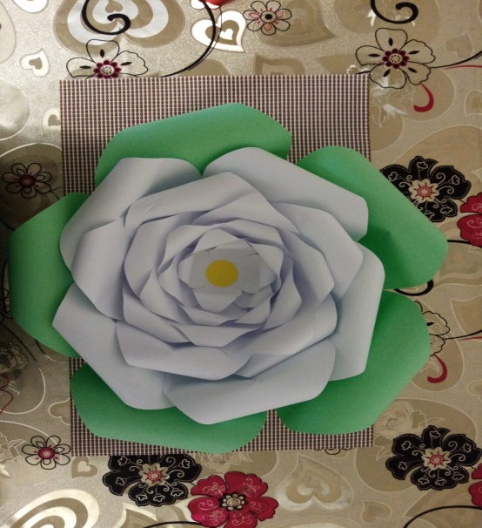
Мастер – класс «Цветы – 3D»
Подготовила:
Шаталова Надежда Борисовна

Slide 2
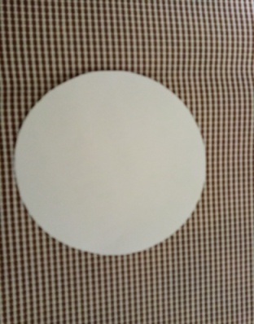
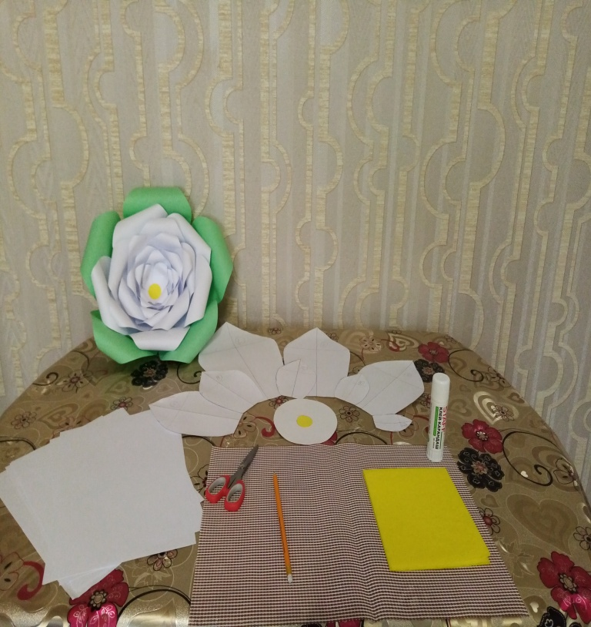
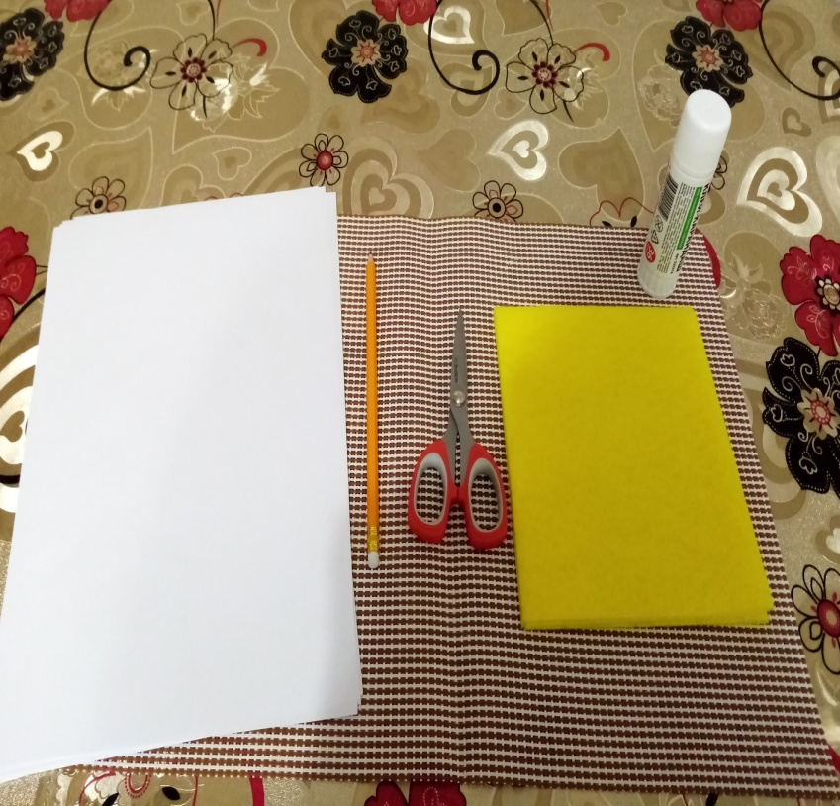
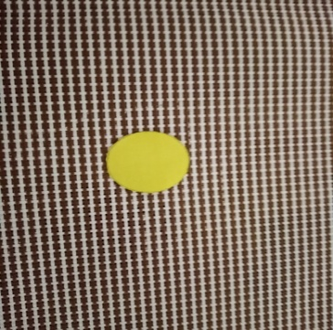
Для изготовления поделки потребуется:
Бумага (белая)
Картон
Цветная бумага (желтого цвета)
Ножницы
Клей
Карандаш

Slide 3
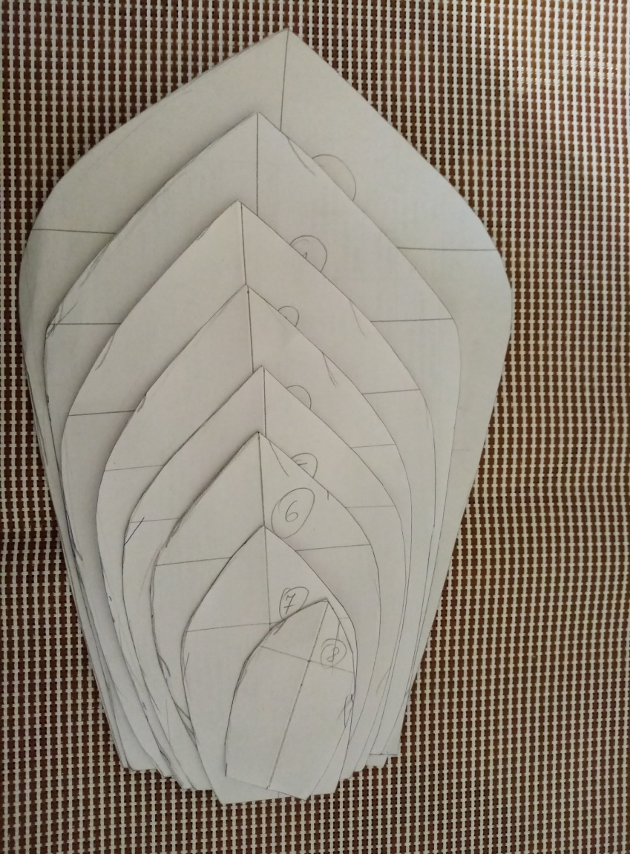
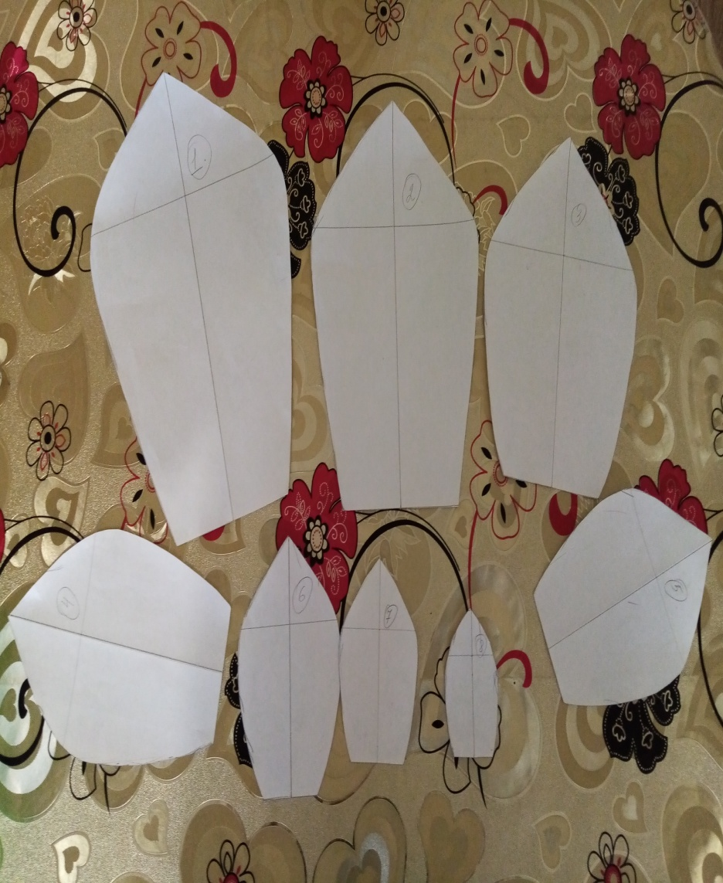
Пошаговая инструкция:
1. Создайте шаблоны для лепестков

Slide 4
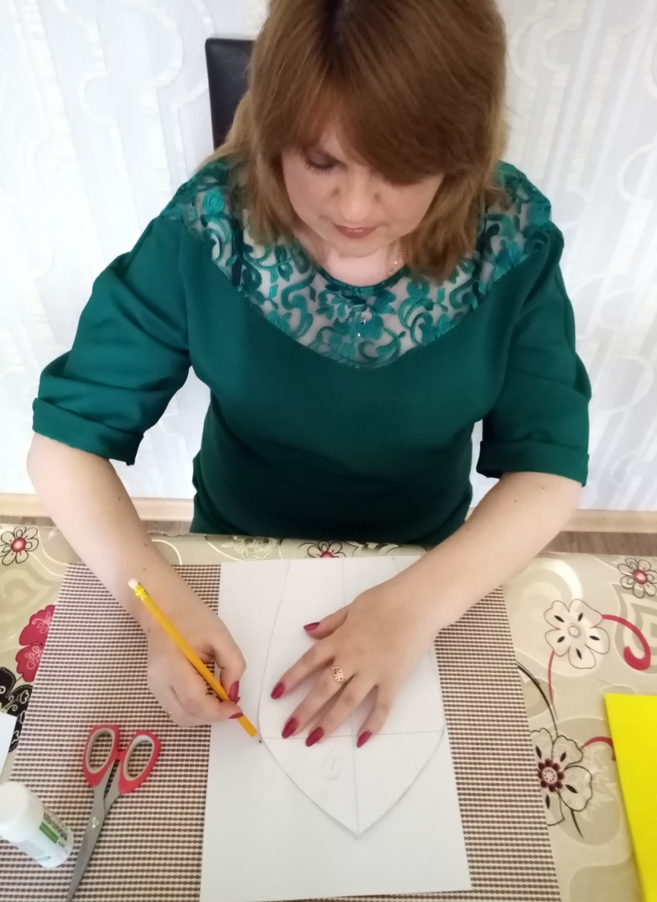
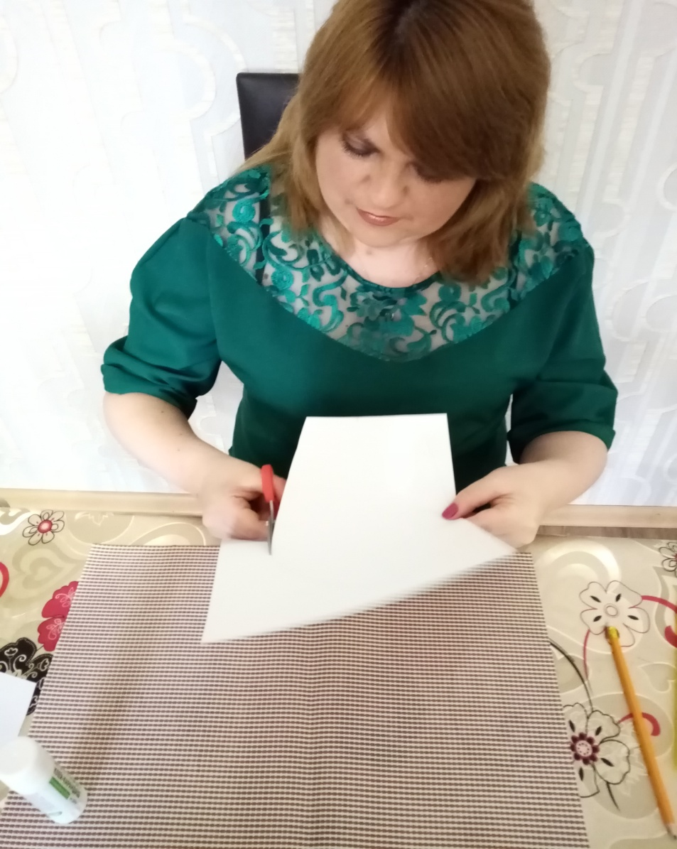
2. Вырежьте лепестки

Slide 5
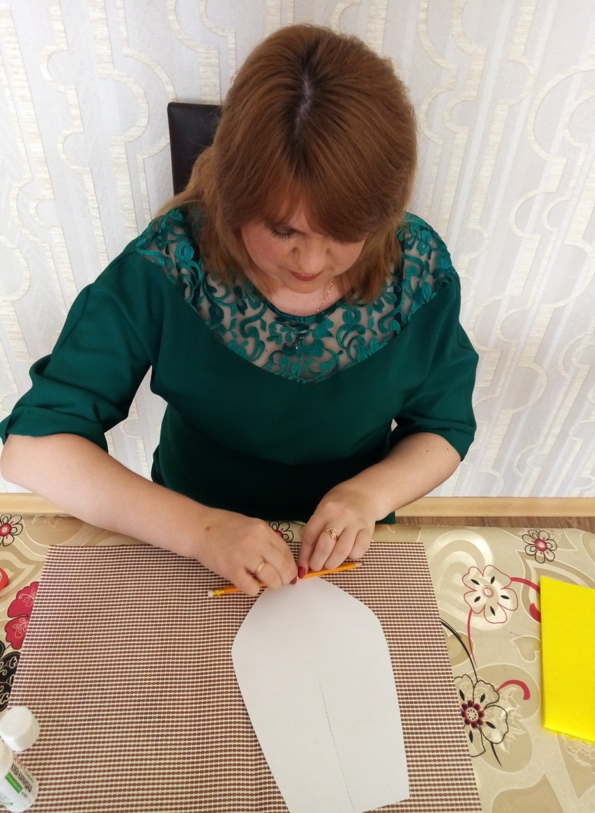
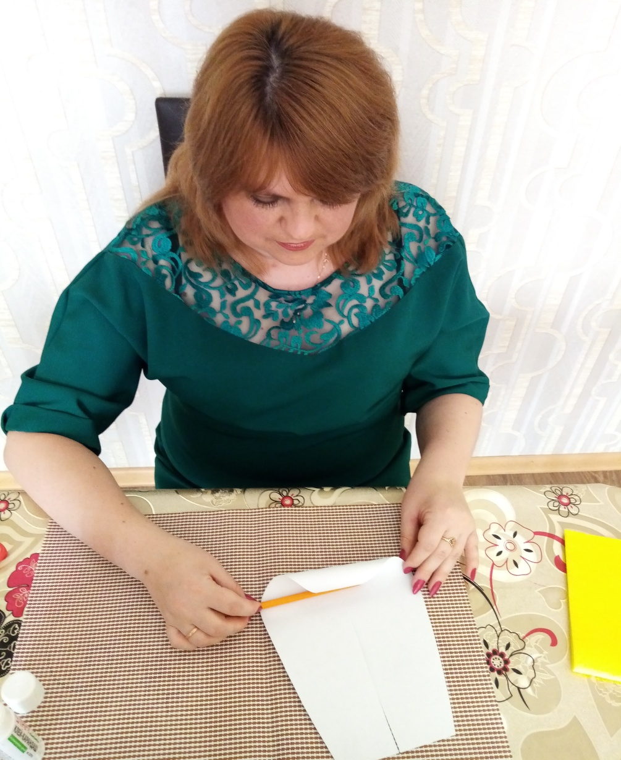
3. Сделайте надрезы у основания лепестков 4. Накрутите на карандаш

Slide 6
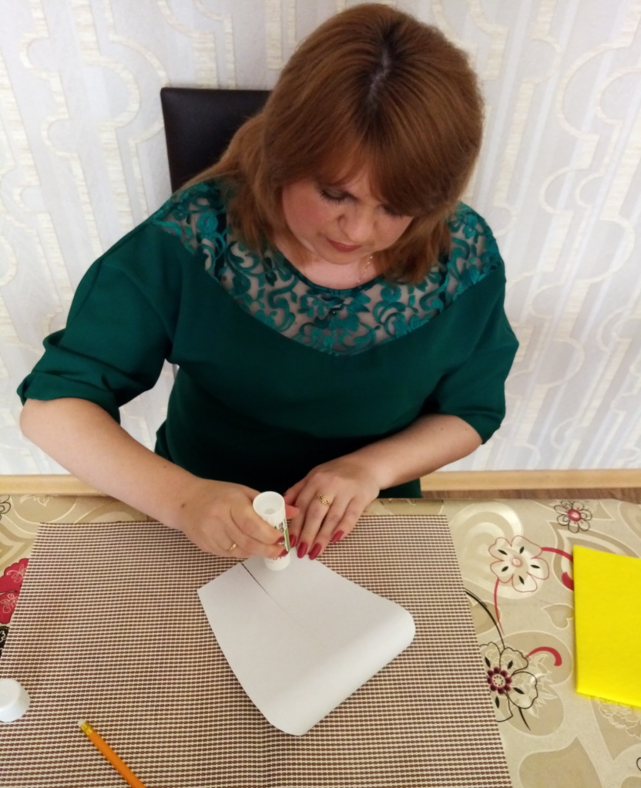
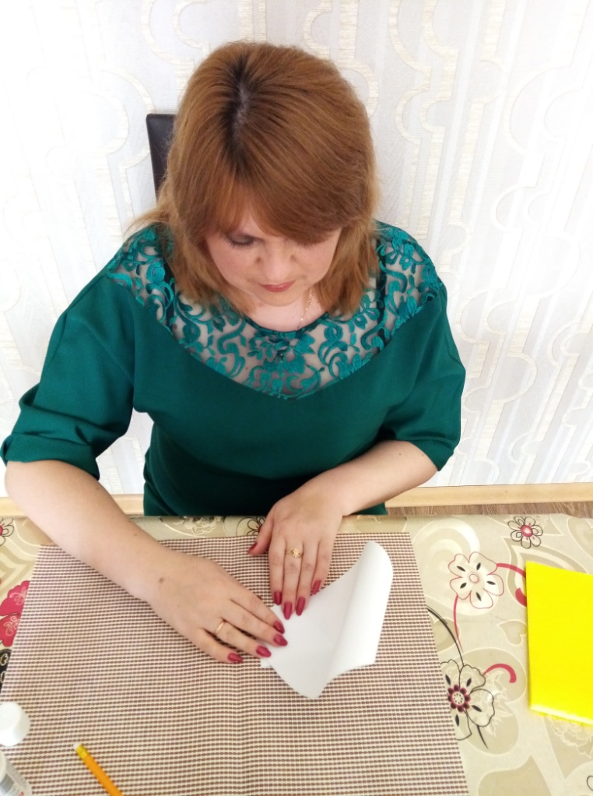
5. Склейте концы рядом с надрезом, формируя естественную форму лепестка

Slide 7
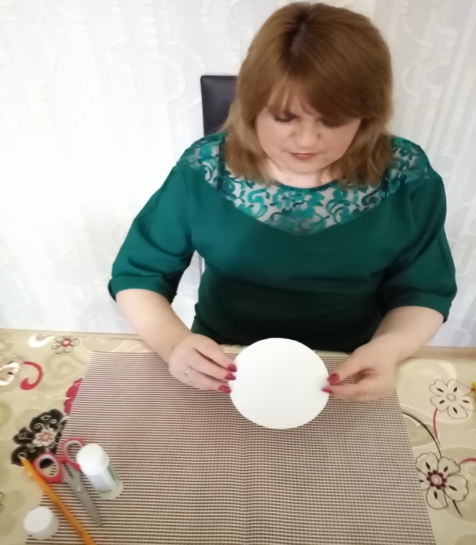
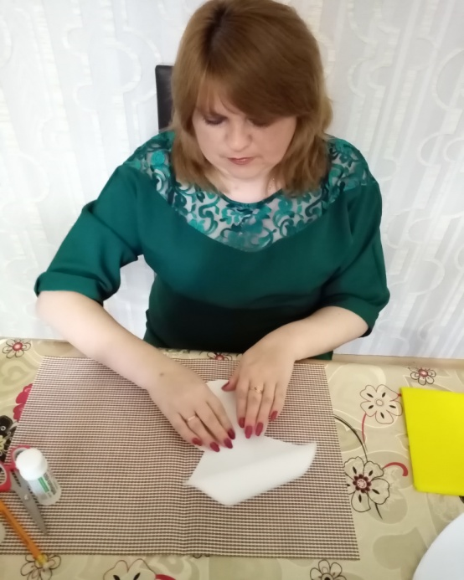
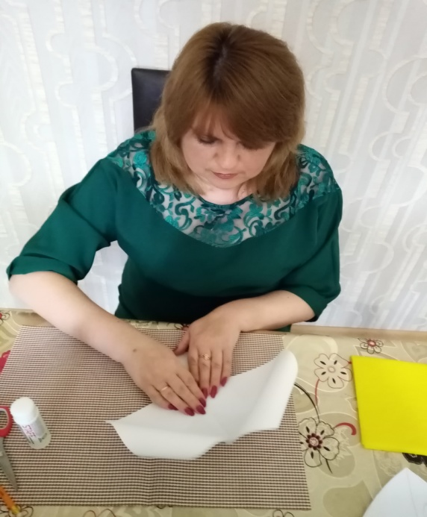
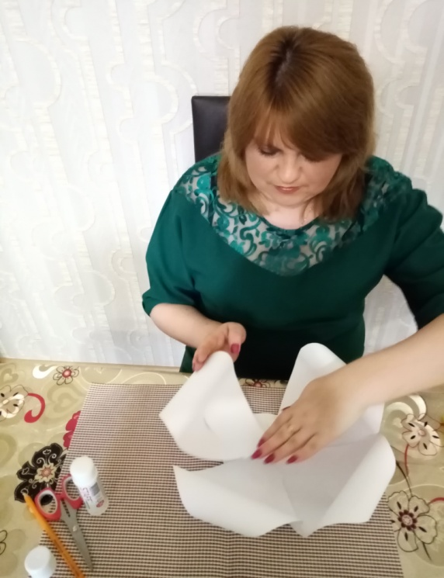
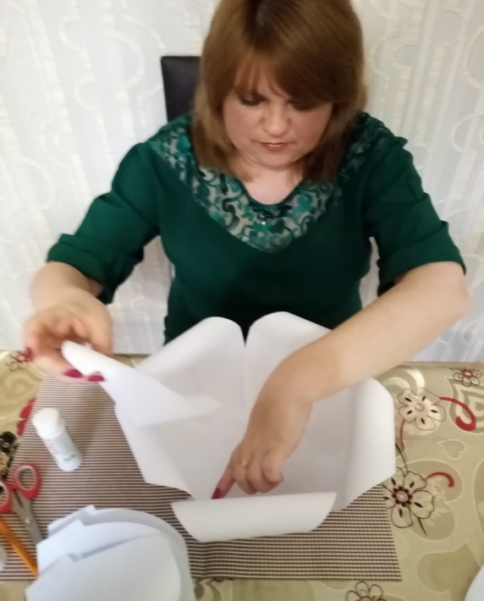
6. Склейте 5 больших лепестков по кругу на основу (круг из картона) – дно цветка

Slide 8
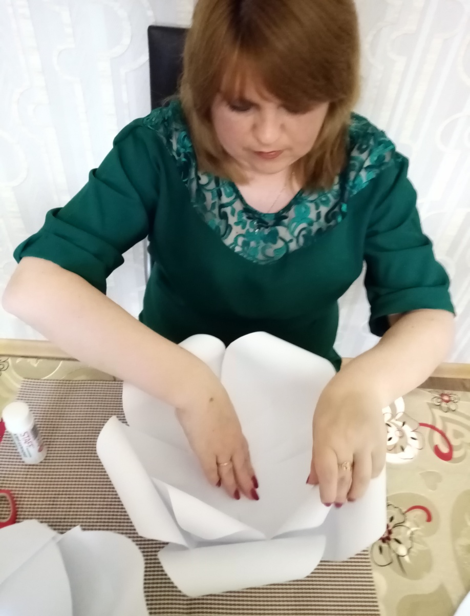
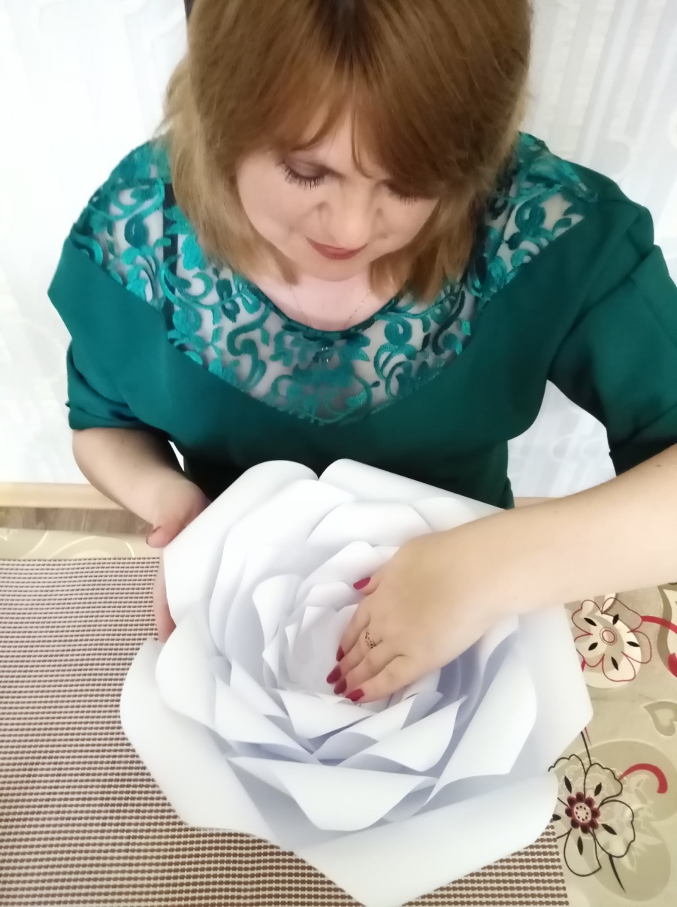
7. Повторите этот процесс несколько раз (от больших лепестков к самым маленьким)

Slide 9
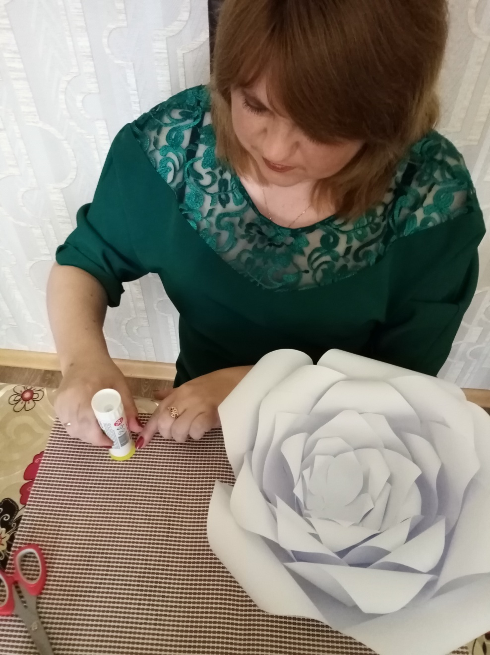
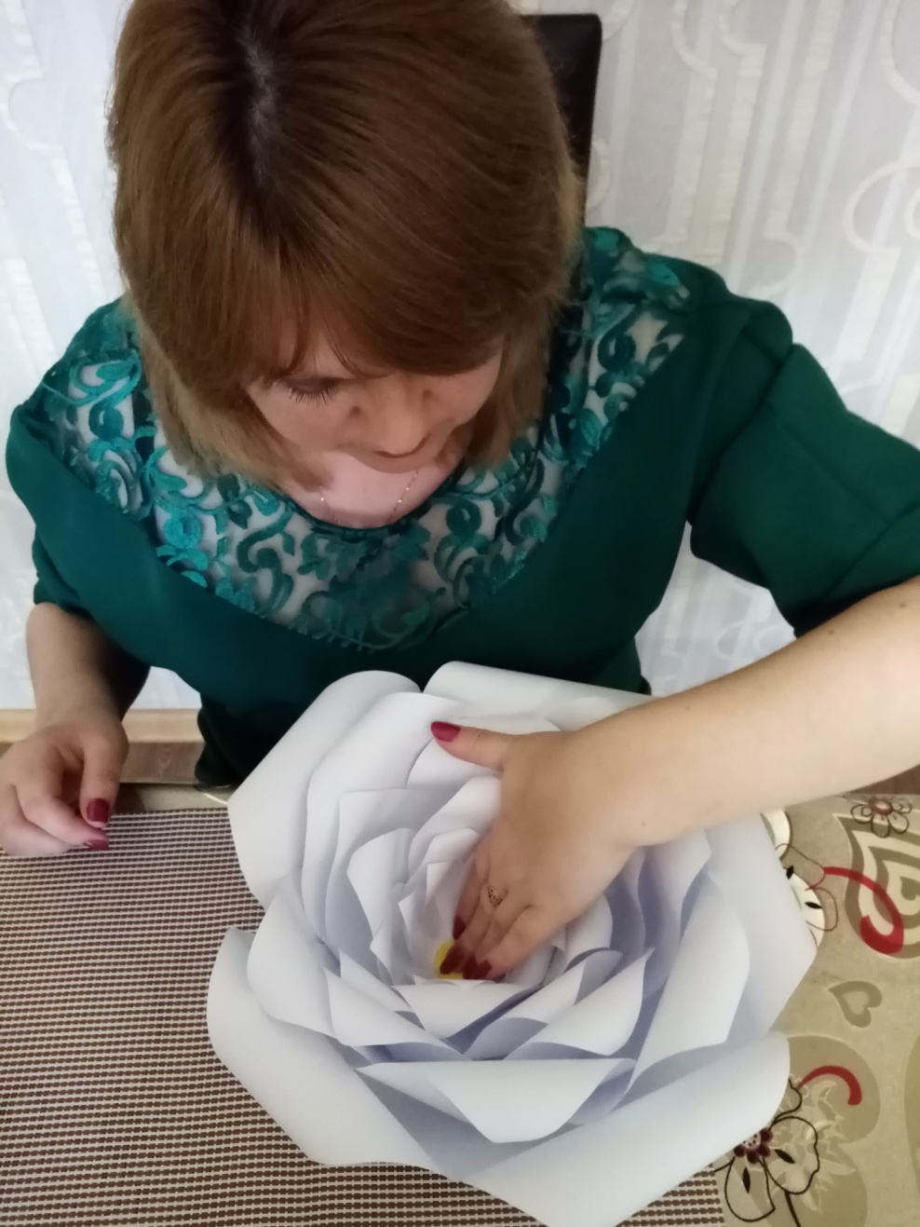
8. Вырежьте из желтой цветной бумаги круг и приклейте середину цветка

Slide 10
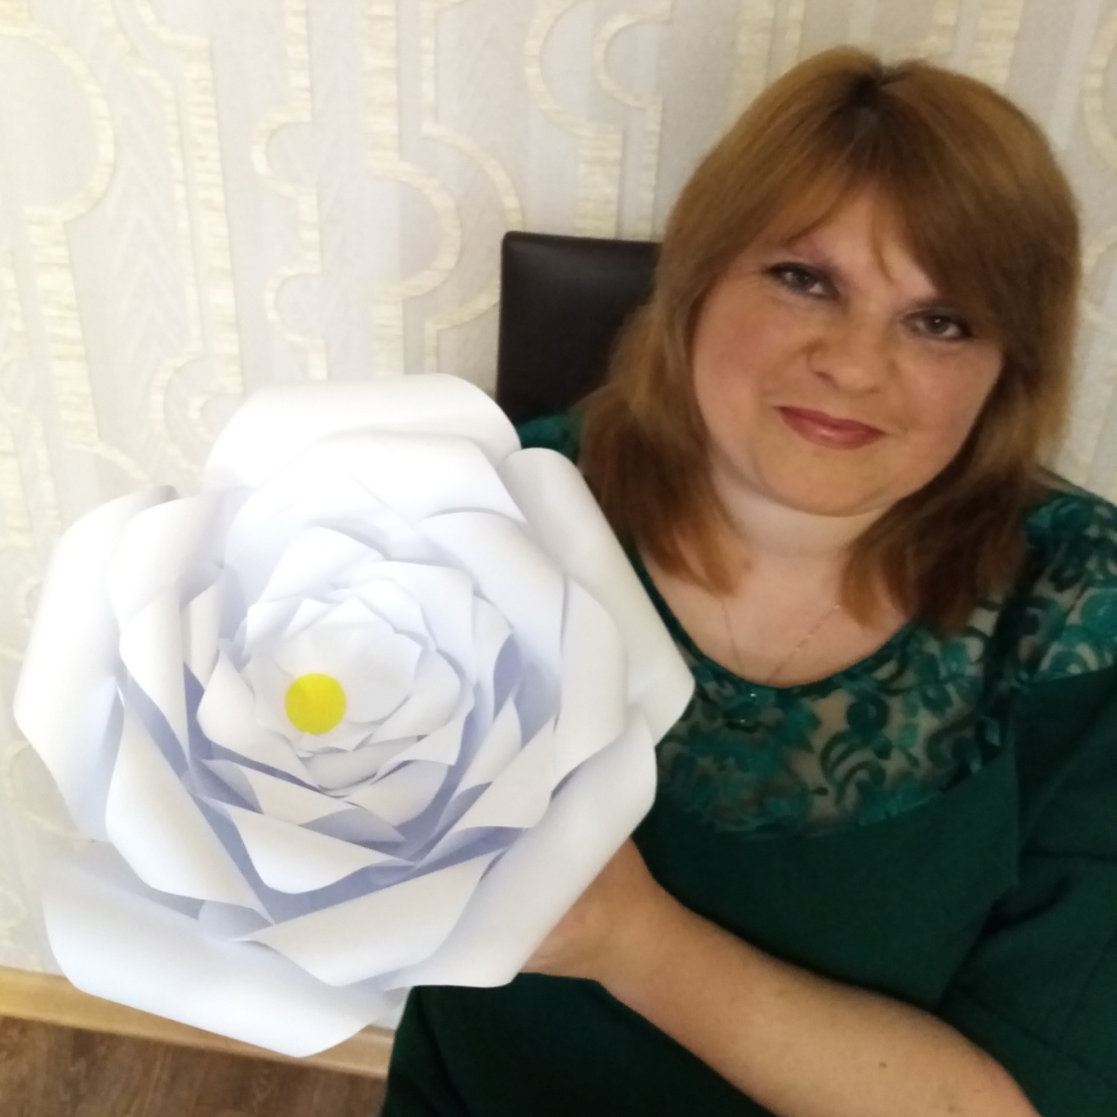
Спасибо за внимание

